Slide 5
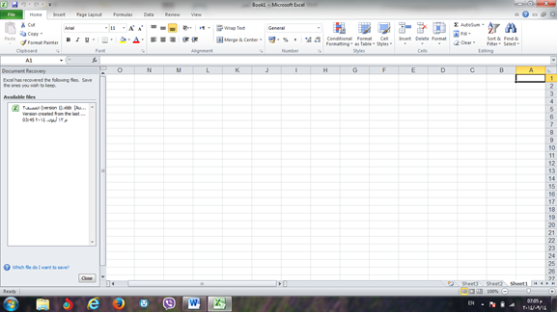

Slide 8
5- شريط تبويب او قائمة بياناتData :-
يحتوي شريط قائمة بيانات على احضار بيانات خارجية Get External Data, الاتصالات Connections, فرزوتصفية Sort &Filter , ادوات البياناتData Tools , مخطط تفصيلي Outline .
6- شريط تبويب او قائمة مراجعةReview:-
يحتوي شريط قائمة مراجعة على تدقيق Proofing, اللغة Language, تعليقاتComments , تغييرات Changes .
7- شريط تبويب او قائمة عرضview :-
يحتوي شريط قائمة عرض على طرق عرض المصنفات Workbook Views, اظهارShow , تكبير وتصغيرZoom ,نافذة Window, وحدات الماكروMacros .
1-5-4 شريط الصيغة :-
وهو الشريط الذي يحتوي على حقلين , يحتوي الحقل الاول على عنوان الخلية الفعالة ( يتكون العنوان من تقاطع العمود مع الصف ) بينما يحتوي الحقل الثاني على محتوى تلك الخلية الفعالة .
1-5-5 شريط الاوراق sheets:-
وهو الشريط الذي يحتوي على اسماء لعدد من الاوراق الموجودة في الملف نفسه . عند انشاء ملف سوف تظهر ثلاث اوراق في الملف ولكن يمكن اجراء عليها بعض التغييرات مثل ادراج اوراق عمل اخرى او الحذف او تغيير اسمائها او تغيير مواقعها .

Slide 9
1-5-6 شريط الحالة status bar:-
هو الشريط الذي يبين حالة الملف ( رقم الصفحة وعدد الصفحات وعدد الكلمات وتكبير وتصغير حجم الورقة والتحكم بطريقة عرض ورقة الاكسل) .
1-5-7 شريط التمرير العمودي والافقي scroll bar:-
وهو الشريط الذي من خلاله يتم تمرير البيانات التي يصعب رؤيتها من خلال الشاشة بسبب كثرة البيانات المدونة في الملف .
1-5-8 شريط قائمة ملف (File) :- سيتم شرحه بالتفصيل في الفصل الثالث

Slide 10
1-6 تحديد ( تضليل ) النص :-
لأجراء اي عملية على النص كتنسيق الخط او عملية النسخ او القطع او غيرها من العمليات لابد من اجراء التحديد على الخلايا اولا " , ويتم ذلك من خلال :-
1- لتحديد خلية يكفي النقر مرة واحدة على الخلية.
2- لحديد صف واحد ننقر على رقم الصف.
3- لحديد عمود واحد ننقر على حرف اسم العامود .
4- لحديد كل الورقة نضغط على المربع الموجود اعلى الزاوية بين بداية الاحرف وبداية الترقيم , او نضغط مفتاحي (ctrl+A ) .
5- لتحديد خليتين متجاورتين او اكثر ننقر على الخلية الاولى ونستمر بالضغط والاستمرار بالسحب والضغط لحين الوصول الى الخلية الاخيرة .
6- لتحديد خليتين غير متجاورتين او عدة خلايا غير متجاورة ننقر على الخلية الاولى بالماوس وفي نفس الوقت نضغط مفتاح Ctrl ونستمر بالضغط على المفتاح مع تحيد الخلايا الاخرى عن طريق الماوس .
7- لتحديد صفين متجاورين او اكثر ننقر على رقم الصف الاول المراد تضليله ونستمر بالضغط والاستمرار بالسحب والضغط لحين الوصول الى الصف الاخير , وكذلك الحال بالنسبة الى تحديد الاعمدة المتجاورة .
8- لحديد صفين غير متجاورين او عدة صفوف غير متجاورة ننقر على الصف الاول المراد تضليله بالماوس وفي نفس الوقت نضغط على مفتاح ctrl ونستمر بالضغط على المفتاح مع تحديد الصفوف الاخرى عن طريق الماوس .

